Slide 1
6 занятие
Динамический список
Клиент-серверные вызовы в Форме
Временное хранилище
Функциональные опции
Роли
План видов характеристик
Критерий отбора
Полнотекстовый поиск
Регламентные задания
Бизнес-процессы
Расширения конфигураций

Slide 2
Динамический список

Slide 3
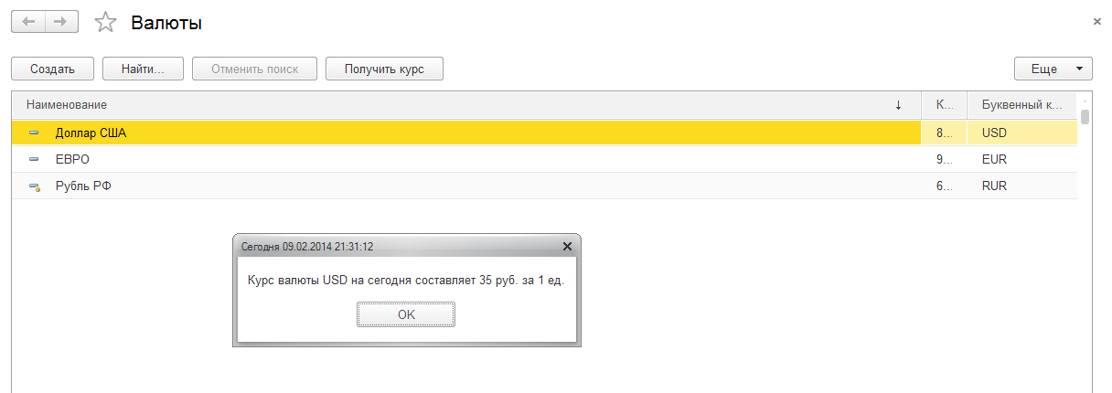
Курсы валют

Slide 4
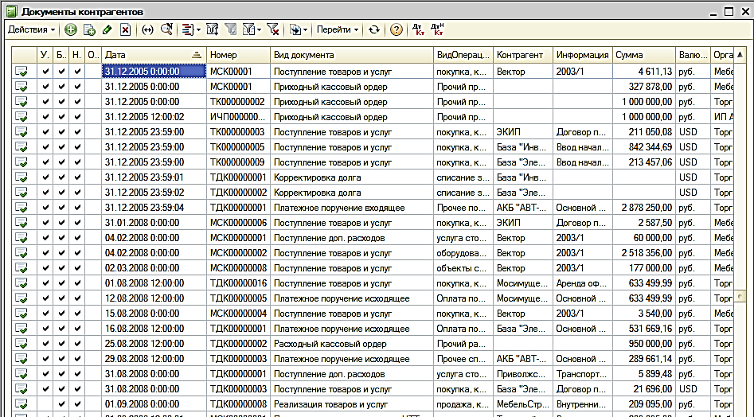
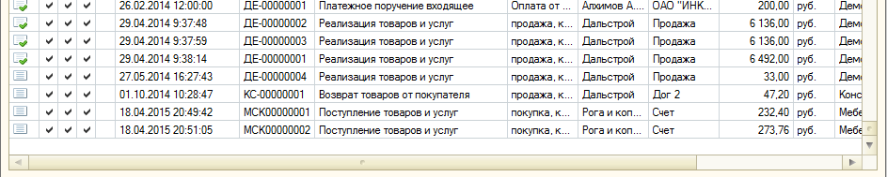
10000000 строк ТЧ документов

Slide 5
Клиент
Таблица для показа данных (~30 строк)
Сервер
База данных
Таблица с данными
(1 000 000 000 строк)

Slide 6
Клиент
Таблица для показа данных (~30 строк)
Для показа 30 строк
Сервер
Читаем 30 строк
База данных
Таблица с данными
(1 000 000 000 строк)

Slide 7
Клиент
Таблица для показа данных (~30 строк)
Для показа плюс 1 строка
Сервер
Дочитывает по 1 строке
База данных
Таблица с данными
(1 000 000 000 строк)

Slide 8
Клиент
Таблица для показа данных (~30 строк)
Для показа 1 000 000 000 строк
Сервер
Читаем 1 000 000 000 строк
База данных
Таблица с данными
(1 000 000 000 строк)

Slide 9
Клиент
Таблица для показа данных (~30 строк)
Для показа 1 000 строк
Сервер
Читаем 1 000 строк
База данных
Таблица с данными
(1 000 000 000 строк)

Slide 10
Клиент
Таблица для показа данных (~30 строк)
Для показа плюс 1 000 строка
Сервер
Дочитывает по 1 000 строке
База данных
Таблица с данными
(1 000 000 000 строк)

Slide 11
Читаем поля, которые хотим показать
Таблица формы
«Порция» данных динамического списка
Ссылка | Код | Наименование | Буквенный код
<111> | 1 | Первый | One
<222> | 2 | Второй | Two
<333> | 3 | Третий | Three
<444> | 4 | Четвертый | Four
Ссылка | Код | Наименование | Буквенный код
<111> | 1 | Первый | One
<222> | 2 | Второй | Two
<333> | 3 | Третий | Three
<444> | 4 | Четвертый | Four
<555> | 5 | Пятый | Five
<666> | 6 | Шестой | Six
<777> | 7 | Седьмой | Seven
<888> | 8 | Восьмой | Eight
<999> | 9 | Девятый | Nine
.. | .. | .. | ..

Slide 12
Читаем поля, которые хотим показать
Таблица формы
«Порция» данных динамического списка
Ссылка | Код | Наименование
<111> | 1 | Первый
<222> | 2 | Второй
<333> | 3 | Третий
<444> | 4 | Четвертый
Ссылка | Код | Наименование
<111> | 1 | Первый
<222> | 2 | Второй
<333> | 3 | Третий
<444> | 4 | Четвертый
<555> | 5 | Пятый
<666> | 6 | Шестой
<777> | 7 | Седьмой
<888> | 8 | Восьмой
<999> | 9 | Девятый
.. | .. | ..

Slide 13
Еще читаем поля, отмеченные флагом «Использовать всегда»
Таблица формы
«Порция» данных динамического списка
Ссылка | Код | Наименование
<111> | 1 | Первый
<222> | 2 | Второй
<333> | 3 | Третий
<444> | 4 | Четвертый
Ссылка | Код | Наименование | Буквенный код (Использовать всегда V)
<111> | 1 | Первый | One
<222> | 2 | Второй | Two
<333> | 3 | Третий | Three
<444> | 4 | Четвертый | Four
<555> | 5 | Пятый | Five
<666> | 6 | Шестой | Six
<777> | 7 | Седьмой | Seven
<888> | 8 | Восьмой | Eight
<999> | 9 | Девятый | Nine
.. | .. | .. | ..

Slide 14
Свойства Таблица формы
Текущие данные vs Текущая строка
Таблица формы
Ссылка | Код | Наименование
<111> | 1 | Первый
<222> | 2 | Второй
<333> | 3 | Третий
<444> | 4 | Четвертый
На этой строке курсор (эта строка «текущая»)
Текущие данные vs Текущая строка
Ключ | Значение
Ссылка | <222>
Код | 2
Наименование | Второй
Буквенный код* | Two
То, что идентифицирует строку, отображаемую в таблицы
В списках Объектных таблиц – Ссылка
В списках Регистров – Ключ записи
В таблицах Табличных частей – число (индекс элемента коллекции)
* Если помечено флагом «Использовать всегда»

Slide 15
Клиент серверные вызовы в форме

Slide 16
&На сервере
Вызов процедуры или функции с директивой компиляции

Slide 17
Клиент
Форма клиентского приложения
(на клиенте)
Модуль формы
&На Клиенте
Контекстный вызов
Сервер
Форма клиентского приложения
(на сервере)
Модуль формы
&На Сервере
База данных

Slide 18
Клиент
Форма клиентского приложения
(на клиенте)
Модуль формы
&На Клиенте
Синхронизация данных формы
Сервер
Форма клиентского приложения
(на сервере)
Модуль формы
&На Сервере
База данных

Slide 19
Клиент
Форма клиентского приложения
(на клиенте)
Модуль формы
&На Клиенте
Сервер
Форма клиентского приложения
(на сервере)
Модуль формы
&На Сервере
База данных

Slide 20
Клиент
Форма клиентского приложения
(на клиенте)
Модуль формы
&На Клиенте
Сервер
Форма клиентского приложения
(на сервере)
Модуль формы
&На Сервере
Выполнение действий
База данных

Slide 21
Клиент
Форма клиентского приложения
(на клиенте)
Модуль формы
&На Клиенте
Возврат перерисованной формы
Сервер
Форма клиентского приложения
(на сервере)
Модуль формы
&На Сервере
База данных

Slide 22
Клиент
Форма клиентского приложения
(на клиенте)
Модуль формы
&На Клиенте
Сервер
Форма клиентского приложения
(на сервере)
Модуль формы
&На Сервере
База данных

Slide 23
Клиент
Форма клиентского приложения
(на клиенте)
Модуль формы
&На Клиенте
Продолжение выполнения кода
Сервер
Форма клиентского приложения
(на сервере)
Модуль формы
&На Сервере
База данных

Slide 24
&На сервере без контекста
Вызов процедуры или функции с директивой компиляции

Slide 25
Клиент
Форма клиентского приложения
(на клиенте)
Модуль формы
&На Клиенте
Внеконтекстный
вызов
Сервер
Форма клиентского приложения
(на сервере)
Модуль формы
&На Сервере
База данных

Slide 26
Клиент
Форма клиентского приложения
(на клиенте)
Модуль формы
&На Клиенте
Внеконтекстный
вызов
Сервер
Форма клиентского приложения
(на сервере)
Модуль формы
&НаСервереБезКонтекста
Модуль формы
&На Сервере
База данных

Slide 27
Клиент
Форма клиентского приложения
(на клиенте)
Модуль формы
&На Клиенте
Внеконтекстный
вызов
Сервер
Форма клиентского приложения
(на сервере)
Модуль формы
&НаСервереБезКонтекста
Модуль формы
&На Сервере
База данных

Slide 28
Клиент
Форма клиентского приложения
(на клиенте)
Модуль формы
&На Клиенте
Внеконтекстный
вызов
Сервер
Форма клиентского приложения
(на сервере)
Модуль формы
&НаСервереБезКонтекста
Модуль формы
&На Сервере
Выполнение действий
База данных

Slide 29
Клиент
Форма клиентского приложения
(на клиенте)
Модуль формы
&На Клиенте
Внеконтекстный
вызов
Сервер
Форма клиентского приложения
(на сервере)
Модуль формы
&НаСервереБезКонтекста
Модуль формы
&На Сервере
База данных

Slide 30
Клиент
Форма клиентского приложения
(на клиенте)
Модуль формы
&На Клиенте
Продолжение выполнения кода
Сервер
Форма клиентского приложения
(на сервере)
Модуль формы
&НаСервереБезКонтекста
Модуль формы
&На Сервере
База данных

Slide 31
Открытие формы

Slide 32
Клиент
Сервер
База данных

Slide 33
Клиент
Сервер
Объект
Модуль объекта
База данных

Slide 34
Клиент
Сервер
Объект
Форма клиентского приложения
(на сервере)
Модуль объекта
Модуль формы
&На Сервере
База данных

Slide 35
Клиент
Сервер
Объект
Форма клиентского приложения
(на сервере)
Модуль объекта
Модуль формы
&На Сервере
База данных

Slide 36
Клиент
Сервер
Форма клиентского приложения
(на сервере)
Модуль формы
&На Сервере
База данных

Slide 37
Клиент
Форма клиентского приложения
(на клиенте)
Модуль формы
&На Клиенте
Сервер
Форма клиентского приложения
(на сервере)
Модуль формы
&На Сервере
База данных

Slide 38
Клиент
Форма клиентского приложения
(на клиенте)
Модуль формы
&На Клиенте
Сервер
Форма клиентского приложения
(на сервере)
Модуль формы
&На Сервере
База данных

Slide 39
Запись из формы

Slide 40
Клиент
Форма клиентского приложения
(на клиенте)
Модуль формы
&На Клиенте
Сервер
Форма клиентского приложения
(на сервере)
Модуль формы
&На Сервере
База данных

Slide 41
Клиент
Форма клиентского приложения
(на клиенте)
Модуль формы
&На Клиенте
Сервер
Форма клиентского приложения
(на сервере)
Модуль формы
&На Сервере
База данных

Slide 42
Клиент
Форма клиентского приложения
(на клиенте)
Модуль формы
&На Клиенте
Сервер
Объект
Форма клиентского приложения
(на сервере)
Модуль объекта
Модуль формы
&На Сервере
База данных

Slide 43
Клиент
Форма клиентского приложения
(на клиенте)
Модуль формы
&На Клиенте
Сервер
Объект
Форма клиентского приложения
(на сервере)
Модуль объекта
Модуль формы
&На Сервере
База данных

Slide 44
Клиент
Форма клиентского приложения
(на клиенте)
Модуль формы
&На Клиенте
Сервер
Объект
Форма клиентского приложения
(на сервере)
Модуль объекта
Модуль формы
&На Сервере
База данных

Slide 45
Клиент
Форма клиентского приложения
(на клиенте)
Модуль формы
&На Клиенте
Сервер
Форма клиентского приложения
(на сервере)
Модуль формы
&На Сервере
База данных

Slide 46
Временное хранилище

Slide 47
Файловая система клиента
Клиент
Форма клиентского приложения
(на клиенте)
«Тяжёлые данные»
Модуль формы
&На Клиенте
Только программно
Сервер
Форма клиентского приложения
(на сервере)
Временное хранилище
Модуль формы
&На Сервере
База данных

Slide 48
Файловая система клиента
Клиент
Форма клиентского приложения
(на клиенте)
«Тяжёлые данные»
Модуль формы
&На Клиенте
Сервер
Объект
Форма клиентского приложения
(на сервере)
Временное хранилище
Модуль формы
&На Сервере
Только программно
Модуль объекта
База данных

Slide 49
Файловая система клиента
Клиент
Форма клиентского приложения
(на клиенте)
«Тяжёлые данные»
Модуль формы
&На Клиенте
Сервер
Объект
Форма клиентского приложения
(на сервере)
Временное хранилище
Модуль объекта
Модуль формы
&На Сервере
База данных

Slide 50
Файловая система клиента
Клиент
Форма клиентского приложения
(на клиенте)
«Тяжёлые данные»
Модуль формы
&На Клиенте
Сервер
Объект
Форма клиентского приложения
(на сервере)
Временное хранилище
Модуль объекта
Модуль формы
&На Сервере
База данных

Slide 51
Файловая система клиента
Клиент
Форма клиентского приложения
(на клиенте)
«Тяжёлые данные»
Модуль формы
&На Клиенте
Сервер
Форма клиентского приложения
(на сервере)
Временное хранилище
Модуль формы
&На Сервере
Не забыть программно уничтожить!
База данных

Slide 52
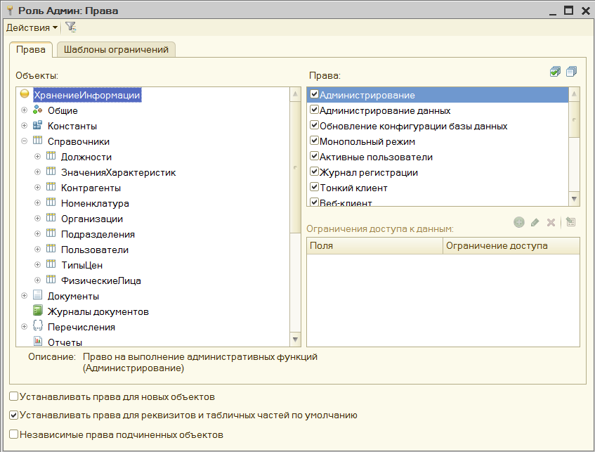
Роли
Набор прав на доступ к данным

Slide 53

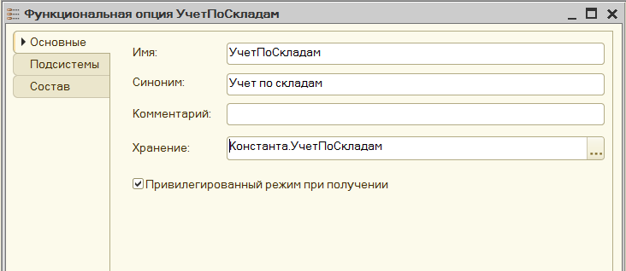
Функциональные опции
Средство быстро спрятать или показать часть функциональности системы

Slide 54
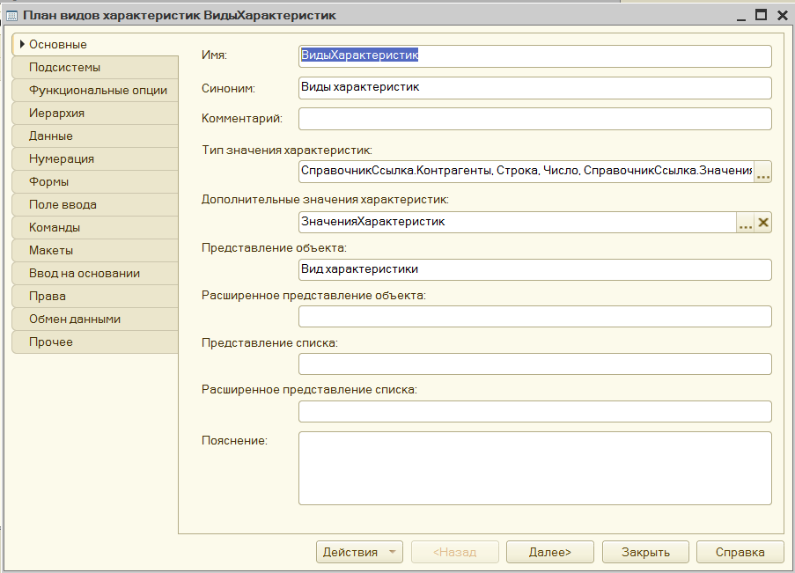
План видов характеристик
Справочник, способный хранить информацию о типах данных

Slide 55
Хранение дополнительной информации
Ссылка | Код | Наименование
<ААА> | 1 | Холодильник "Атлант"
<БББ> | 2 | Туфли
<ВВВ> | 3 | Вино французское Бордо
<ГГГ> | 4 | Холодильник "Стинол"

Slide 56
Реквизиты справочника
Ссылка | Код | Наименование
<ААА> | 1 | Холодильник "Атлант"
<БББ> | 2 | Туфли
<ВВВ> | 3 | Вино французское Бордо
<ГГГ> | 4 | Холодильник "Стинол"
Кол-во компрессоров | Тип Кожи | Размер | Год урожая | …
2
 | <Люкс> | «38»
 |  |  | 2015-01-01
2

Slide 57
Много не пустых «пустот»
Ссылка | Код | Наименование
<ААА> | 1 | Холодильник "Атлант"
<БББ> | 2 | Туфли
<ВВВ> | 3 | Вино французское Бордо
<ГГГ> | 4 | Холодильник "Стинол"
Кол-во компрессоров | Тип Кожи | Размер | Год урожая | …
2
 | <Люкс> | «38»
 |  |  | 2015-01-01
2

Slide 58
Не оптимально
Ссылка | Код | Наименование
<ААА> | 1 | Холодильник "Атлант"
<БББ> | 2 | Туфли
<ВВВ> | 3 | Вино французское Бордо
<ГГГ> | 4 | Холодильник "Стинол"
Кол-во компрессоров | Тип Кожи | Размер | Год урожая | …
2
 | Люкс | 38
 |  |  | 2015-01-01
2

Slide 59
Хранение дополнительной информации в отдельной таблице
Ссылка | Код | Наименование
<ААА> | 1 | Холодильник "Атлант"
<БББ> | 2 | Туфли
<ВВВ> | 3 | Вино французское Бордо
<ГГГ> | 4 | Холодильник "Стинол"
Ссылка | Имя Реквизита | Значение (составной тип)
<ААА> | Кол-во компрессоров | 2
<БББ> | Тип Кожи | <Люкс>
<БББ> | Размер | «38»
<ВВВ> | Год урожая | 2015-01-01
<ГГГ> | Кол-во компрессоров | 2

Slide 60
Хранение дополнительной информации в отдельной таблице
Ссылка | Код | Наименование
<ААА> | 1 | Холодильник "Атлант"
<БББ> | 2 | Туфли
<ВВВ> | 3 | Вино французское Бордо
<ГГГ> | 4 | Холодильник "Стинол"
Ссылка | Имя Реквизита | Значение (составной тип)
<ААА> | Кол-во компрессоров | 2
<БББ> | Тип Кожи | <Люкс>
<БББ> | Размер | «38»
<ВВВ> | Год урожая | 2015-01-01
<ГГГ> | Кол-во компрессоров | 2
Здесь должна быть ссылка
Здесь значения разных типов
Это как ?

Slide 61
Хранение дополнительной информации в отдельной таблице
Ссылка | Код | Наименование
<ААА> | 1 | Холодильник "Атлант"
<БББ> | 2 | Туфли
<ВВВ> | 3 | Вино французское Бордо
<ГГГ> | 4 | Холодильник "Стинол"
Ссылка | Имя Реквизита | Значение (составной тип)
<ААА> | <ЖЖЖ> | 2
<БББ> | <ЖИИ> | <Люкс>
<БББ> | <ЖЗЗ> | «38»
<ВВВ> | <ЖШШ> | 2015-01-01
<ГГГ> | <ЖЖЖ> | 2
План видов характеристик
Связь по типу
Ссылка | Код | Наименование | Тип значения
<ЖЖЖ> | 1 | Кол-во компрессоров | Число
<ЖИИ> | 2 | Тип Кожи | Ссылка на перечисление
<ЖЗЗ> | 3 | Размер | Строка
<ЖШШ> | 4 | Год урожая | Дата

Slide 62
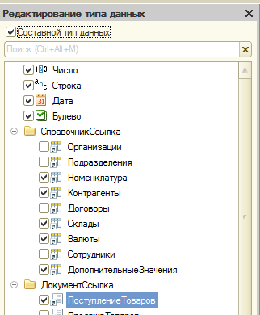
Хранение составного типа в базе данных
Выбранный тип | Число | Строка | Дата | Булево | Таблица | Ссылка

Slide 63
Пример
155
«Наличие»
2016-04-22
Истина
<Яблоки>
<ООО Юг>
Выбранный тип | Число | Строка | Дата | Булево | Номер Таблицы | Ссылка
Число | 155
Строка |  | «Наличие»
Дата |  |  | 2016-04-22
Булево |  |  |  | Истина
Ссылка |  |  |  |  | 81 | <ID «Яблоки»>
Ссылка |  |  |  |  | 88 | <ID «ООО Юг»>

Slide 64
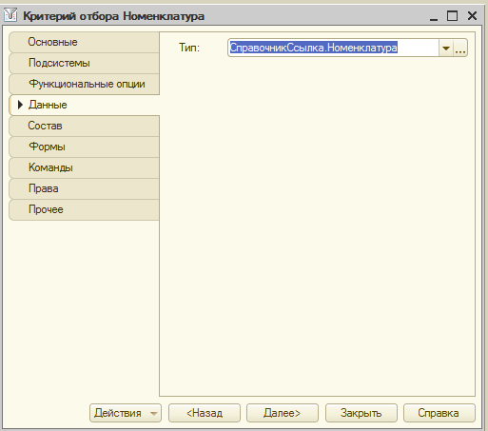
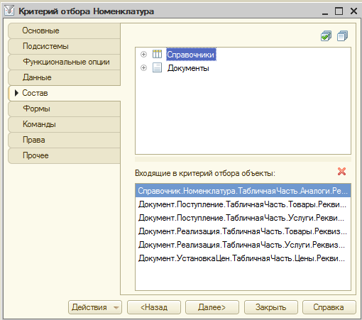
Критерий отбора
Дополнительный индекс для поиска данных

Slide 65
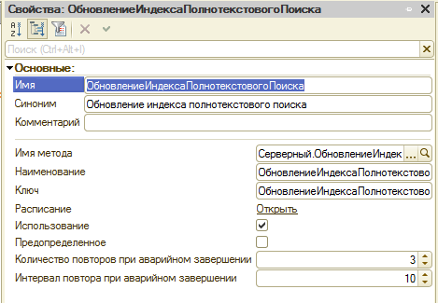
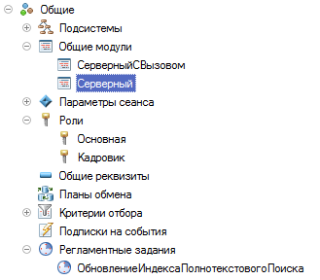
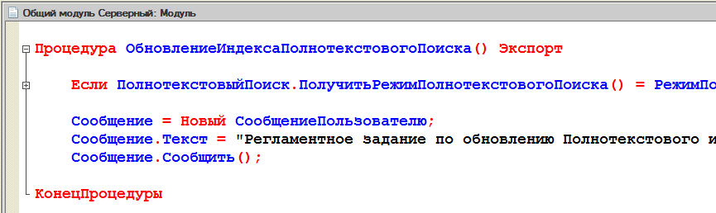
Регламентные задания

Slide 66
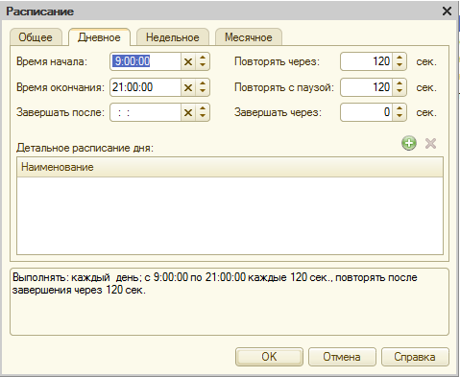
Регламентные задания

Slide 67
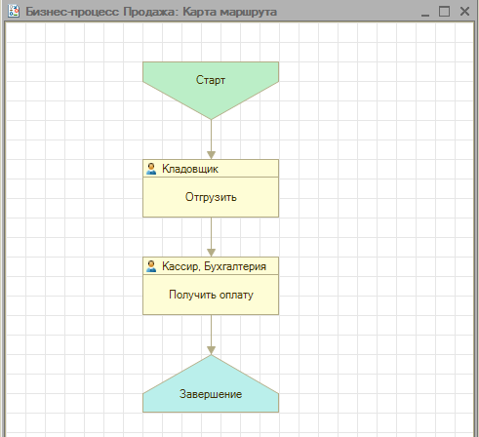
Бизнес-процессы
Бизнес-процессы предназначены для объединения отдельных операций в цепочки взаимосвязанных действий, приводящих к достижению конкретной цели.

Slide 68
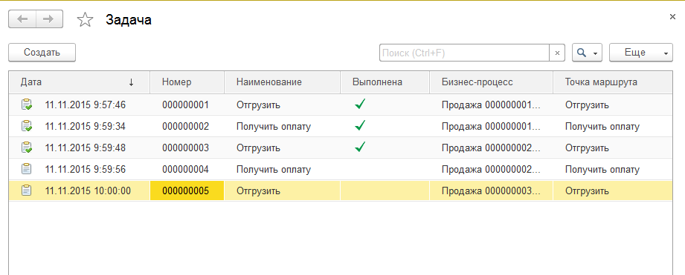
Задачи
Позволяют вести учет заданий по исполнителям и служат отражением продвижения бизнес-процессов по точкам маршрута.

